Slide 1
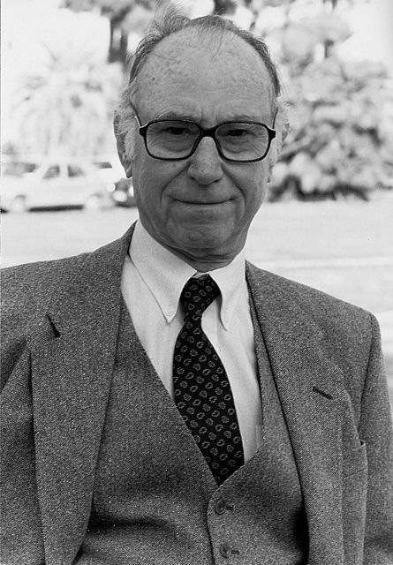
A. Green
Πάθη και πεπρωμένα των παθών.
Για τις σχέσεις της τρέλας με την ψύχωση (1980)

Slide 2
22 Ιανουαρίου 2012 πέθανε στο Παρίσι, σε ηλικία 84 ετών, ο Αντρέ Γκριν, ένα από τα μεγαλύτερα ονόματα της παγκόσμιας σύγχρονης ψυχανάλυσης. Γεννημένος στο Κάιρο της Αιγύπτου από γονείς εβραϊκής σεφαραδίτικης καταγωγής, ο Γκριν εγκαταστάθηκε στο Παρίσι σε ηλικία 19 ετών και δεν το εγκατέλειψε ποτέ. Υπήρξε πρόεδρος και διδάσκων της Ψυχαναλυτικής Εταιρείας του Παρισιού (SPP) και αντιπρόεδρος της Διεθνούς Ψυχαναλυτικής Ενωσης.
Ο Γκριν εξερεύνησε τις λεγόμενες «οριακές περιπτώσεις», που στην ουσία αποτελούν περιοχές του ανθρώπινου ψυχισμού πέραν της νεύρωσης η οποία είχε διεξοδικά μελετηθεί από τον Φρόιντ. Παράλληλα επεξέτεινε την ψυχαναλυτική ματιά και την ψυχαναλυτική ερμηνεία στο θέατρο, στην τραγωδία, στη λογοτεχνία και στην εικαστική τέχνη.
Ο Αντρέ Γκριν μπορεί να θεωρηθεί μετα-λακανικός ψυχαναλυτής – όπως ο ίδιος αυτοχαρακτηριζόταν. Με αφετηρία τη λακανική «Επιστροφή στον Φρόιντ» διαφοροποιήθηκε από τον Λακάν, ασκώντας του κριτική στην ανάγνωση του φροϋδικού ασυνειδήτου το οποίο ο Λακάν αντιλαμβανόταν δομημένο ως γλώσσα. Ο Γκριν πίστευε ότι μια τέτοια θεώρηση δεν λάμβανε υπόψη της το συναίσθημα και το σώμα.
Στόχευσε κυρίως στο να κατανοήσει τις πιο σκοτεινές περιοχές του ψυχισμού, τις ασυνείδητες αντιστάσεις στη «θετικότητα», οι οποίες συμβιώνουν όπως μπορούν με τις πιο εξημερωμένες ή λογικές πλευρές και ορισμένες φορές οδηγούν σε έναν ψυχικό αυτοακρωτηριασμό και στην αυτοαπόσυρση του υποκειμένου.
Για τον σκοπό αυτόν συνέλαβε έννοιες όπως ο αρνητικός ναρκισσισμός ή ναρκισσισμός θανάτου – σε αντιδιαστολή με τον ναρκισσισμό ζωής. Η δήθεν ναρκισσιστική αυτάρκεια του Εγώ, που σκοπό έχει την απαλλαγή από την κυριαρχική επιρροή των σημαντικών άλλων, μπορεί να φθάσει ως τη διεκδίκηση της πλήρους αποσύνδεσης από τους άλλους και από τον ίδιο τον εαυτό, αν κριθεί αναγκαίο, οδηγώντας έτσι στον ψυχικό θάνατο.
Λόγω των παραπάνω θεωρήσεών του ο Γκριν χαρακτηρίζεται ως ο θεωρητικός αυτού που στην ψυχανάλυση αποκαλούμε «αρνητικό», καθώς και της ενόρμησης του θανάτου, έννοια που πολλοί μεταφροϋδικοί αναλυτές είχαν απορρίψει. Ο Αντρέ Γκριν δεν ήταν ένας συνηθισμένος ψυχαναλυτής. Αντιθέτως, ήταν παθιασμένος με τις ιδέες του για την ψυχανάλυση και την κουλτούρα σε βαθμό υπερβολής.

Slide 3
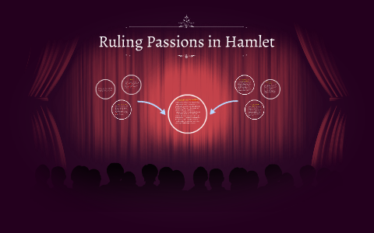
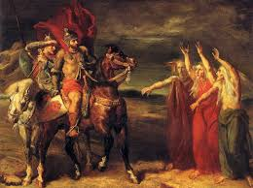
«τρέλα και πάθος»
Μεσαίωνας …. αύρα μυστηρίου, θρησκευτική έννοια
Αναγέννηση ….. Σεξπηρ … δεσμός τρέλας και πάθους , «παραπόταμοι του ίδιου ποταμιού που πηγάζει από την ύβρη»
Μ. Φουκώ … «Ιστορία της τρέλας» απώθηση παραλόγου αλλά και πάθους
18 ος αιώνας η έννοια της Φύσης υποσκάπτει το θρησκευτικό πάθος και γεννιέται η ψυχιατρική …τα πάθη εντοπίζονται στη διαπλοκή της ψυχής με τη σώμα (καρτεσιανή σκέψη)
Η σύγχρονη ψυχιατρική δε διαφοροποιεί πολύ την έδρα των παθών …. υποθάλαμος-υπόφυση
Χτίζεται μία γέφυρα που εγκαθιδρύει τη σύνδεση ψυχής και σώματος
De Clerambault –οργανικό υπόστρωμα πάθους
Στην ψυχιατρική δε μιλάμε πια για πάθος ενώ στην ψυχανάλυση καθόλου

Slide 4
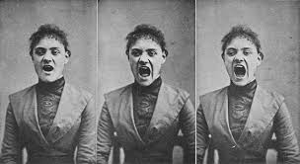
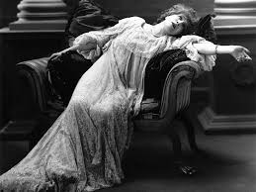
Λόγοι που ο Φρόιντ δεν ασχολήθηκε με την τρέλα
1. το έργο του γεννιέται μέσα από τη νεύρωση (κυρίως υστερική) και δομείται με βάση αυτήν την αναφορά. Θεωρούσε τις ναρκισσ. Νευρώσεις, δηλ . Ψυχώσεις μη αναλύσιμες
2. προσέγγιζε τη νεύρωση με τέτοιον τρόπο, ώστε να γίνει κάθαρση από το πάθος και την τρέλα, που όμως συνεχίζει να εμπεριέχει.
Οι υστερικές ασθενείς του Φρόιντ δεν ήταν ούτε νευρωσικές ούτε ψυχωτικές, ήταν «τρελές». Σήμερα, η υστερία είναι πιο διακριτική.
Όχι τυχαίο που ο Φρόιντ ανακάλυψε το Ασν εκκινώντας από την υστερία, που είναι συνδεδεμένη με την προβληματική του Έρωτος. Ανοίχτηκε ο τεράστιος κόσμος της σεξουαλικότητας, αλλά συνδέθηκε τότε μόνο με τη νεύρωση, αλλά και στη διαστροφή μπορούμε να παρατηρήσουμε ό,τι και για την υστερία, καθώς οι εξηγήσεις περί ενοχής ή ανάγκης αυτοτιμωρίας δεν αρκούν….

Slide 5
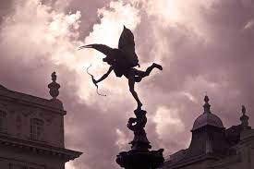
Το άγχος ευνουχισμού και το άγχος απώλειας του αντικειμένου δεν υφίστανται μόνο υπό τη μορφή μιας σχέσης του μέρους με το όλον. Καθρεφτίζονται αμοιβαία στον Έρωτα που τα κρατά μαζί. Ήδη διαγράφεται μία σχέση εφόσον και το ένα και το άλλο αφορούν στη Μητέρα.
Όσον αφορά στο δεσμό που υπάρχει ανάμεσα στη διαστροφή και την ψύχωση, αυτός συνδέεται με την τρέλα μέσω της διάψευσης της διαφοράς των φύλων ή της πραγματικότητας.
Με την τελευταία θεωρία ενορμήσεων, η σεξουαλικότητα και η αγάπη θα περιληφθούν στον Έρωτα των ενορμήσεων ζωής. Ερως=ζωή

Slide 6
«Ο έρωτας είναι μία σύντομη τρέλα»….παραγραφος σελ 186
Πρόκειται για την ίδια ακριβώς τρέλα που θα δούμε και στις αντιερωτικές δομές: ιδεοληπτικές, καταθλιπτικές, ναρκισσιστικές.
Ιδεοληπτική μόνωση τόσο ισχυρή, διότι η απουσία της θα επέτρεπε μι έμπρακτη απόλαυση μίσους
Η απώλεια αντικειμένου στον καταθλιπτικό μπορεί να τον παρασύρει σε συμπεριφορές που δεν απέχουν πολύ από τη διαστροφή, ώστε να βρει με κάθε τίμημα ένα αντικείμενο-υποκατάστατο …καταναγκ. Τοξικομανία, αυτοκτονία-ατύχημα.
Ναρκισσιστικός που απειλείται από τις απαιτήσεις των άλλων καθώς διαταράσσουν την ανάγκη του για αυτονομία, μπορεί να κυριευτεί από φονικές παρορμήσεις, σαν να έχει υποστεί βιασμό πρωκτικά.
Αρκεί άραγε το υπερεγώ, η αποδοκιμασία από την εσωτερική γονεική αρχή , για να εξηγήσει το δραστικό χαρακτήρα των απαγορέυσεων, με τις άμυνες?
Έως και η μετουσίωση, η πιο εξελιγμένη άμυνα απέχει …βλέπε καλλιτέχνες …συνεπώς δίπλα στη μετουσιωμένη πραγμάτωση της ενορμητικής εξέλιξης υπάρχει ο πόλος του τυφλού πάθους….

Slide 7
5 ψυχαναλύσεις: νεύρωση, ψύχωση, οριακή περίπτωση
1. Dora
2. Hans
3. ο άνθρωπος των αρουραίων
4. Schreber
5. ο άνθρωπος των λύκων
Μεταξύ της μεγάλης υστερίας των Μελετών και της μικρής υστερίας της Ντόρα το πάθος και η τρέλα εκκαθαρίστηκαν. Προκειμένου να γεννηθεί η ψυχανάλυση θάβοντας την κάθαρση . Όλες προγενέστερες της Μεταψυχολογίας. Η Μεταψυχολογία θα αποκαλύψει τις αντιφάσεις που γεννήθηκαν από την αποβολή

Slide 8

Πάθος-ενόρμηση
Ο Φ. όφειλε να συνδέσει το πάθος –τον έρωτα με ένα σωματικό υπόβαθρο, τη σεξουαλικότητα. Το αντικείμενο του πάθους δεν παύει να είναι αντικείμενο προϊόν μετάθεση και μεταφοράς. βλ. περιγραφές σχέσης παιδιού με τη μητέρα. Διπλά μοναδική κι αναντικατάστατη, και για επιβίωση και για ευχαρίστηση. Στο πάθος, αν και το αντικείμενο δεν εξασφαλίζει καμία λειτουργία επιβίωσης, ωστόσο η απώλειά του είναι ικανή να προκαλέσει την αναστολή των μειζόνων βιολογικών λειτουργιών, στην κατάθλιψη. Αν το ερωτικό πένθος μπορεί να οδηγήσει σε κατάθλιψη, η μελαγχολία προϋποθέτει μία σχέση «καταβροχθιστικού» πάθους, στοματο-κανιβαλικού με το αντικείμενο. Όρος κλειδί ο ψυχικός εκπρόσωπος. Δεν πρόκειται για το σωματικό, αλλά για το λιβιδινικό σώμα. Το Ασδ. περιέχει τις επενδύσεις πράγματος των αντικειμένων, τις πρώτες και γνήσιες επενδύσεις αντικειμένων, της ενόρμησης κι του πάθους. Ψυχισμός που υποφέρει από το πάθος του ελλείποντος αντικειμένου. Ο Φ. είχε παραμελήσει τον ποσοτικό παράγοντα.
Τα αρχαϊκά άγχη είναι το αποτέλεσμα των ναρκισσιστικών παθών εκεί που μία διαφοροποίηση δεν είναι δυνατή ανάμεσα στο Εγώ και στο αντικείμενο, εκεί που έρωτας και καταστροφικότητα προσβάλλουν με την ίδια πνοή το Εγώ και το αντικείμενο … είναι έρωτες που προκαλούν οδύνη

Slide 9
Τρέλα της μεταβίβασης –ψυχωτική μεταβίβαση
Διακρίσεις τρέλας και ψύχωσης. Η τρέλα είναι παρούσα σε κάθε μεταβίβαση. Η ψύχωση μεταβίβασης όμως χαρακτηρίζεται από τον παρασιτικό της χαρακτήρα.
Ο Lacan αναιρεί το συναίσθημα και μαθηματικοποιεί την ψυχανάλυση. Εμείς πρέπει να προχωρήσουμε με αντίθετη φορά, να επιστρέψουμε στο βασικό μοντέλο ξεκινώντας από τις οριακές περιπτώσεις, για να ξαναβρούμε αυτό που απέκλεισε ο Φ. από την νεύρωση, την τρέλα.
τα πιο νέα δεδομένα στην ψυχανάλυση από κλαϊνικούς. Οι κλαϊνικοί διακινδυνεύουν να αντιμετωπίσουν την τρέλα, ίσως και την ψύχωση. Η ανάλυση κατ αυτούς συντελείται μόνον αν η τρέλα μπει στο πεδίο της μεταβίβασης.

Slide 10
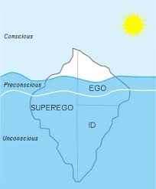
Το Εκείνο και το Εγώ
Το μέλλον της ψυχαν. Θεωρίας και πρακτικής δεν εντοπίζεται στην αντικατάσταση της φρουδικής προβληματικής, του άγχους ευνουχισμού, από μία σύγχρονη προβληματική όπου θα ίσχυαν άλλα αναφερόμενα-κατακερματισμός, αποσύνθεση, εκμηδένιση- αλλά στην άρθρωση αυτών των δύο, στη γεφύρωση, που απαιτεί επανατοποθέτηση της τρέλας στην καρδιά της ανθρώπινης επιθυμίας.
Λέμε ότι το πάθος τυφλώνει. Το ίδιο το Εγώ είναι τυφλό και δεν έχει συνείδηση αυτού που το κατακλύζει. Και αν αναγκαστεί να δεχτεί αυτό που δε θέλει να δει, του μένει η λύση της διάψευσης και της διχοτόμησης. Το Εγώ πραγματοποιεί την αναγνώριση κατά τη διάρκεια της ανάλυσης. ΣΟΣ η αναγνώριση του συναισθήματος σε όλη του την εμβέλεια, στην ψυχαναλυτική διαδικασία. Εξουθενωτικό για τον αναλυτή, με την αντιμεταβίβαση στην πρώτη γραμμή της δουλειάς. Επίσης μύηση πια σε άλλη λογική, όχι της ελπίδας αλλά της απελπισίας (αρνητική θεραπ. αντίδραση) ή της λογικής της μη δέσμευσης (διχοτόμηση). Σοσ η ψυχονοητική λειτουργία σε σχέση με τη συμβολοποίηση. Οι τριτογενείς διαδικασίες-διαδικασίες μεταξύ πρωτογενών και δευτερογενών-καθίστανται πια πολύτιμα εργαλεία κατανόησης και διατύπωσης ερμηνειών

Slide 11
Θεωρητική αιτιολόγηση της διάκρισης τρέλα-ψύχωση
Λεκτική εκφορά και ενόρμηση επί το έργον
Τελευταία θεωρία των ενορμήσεων και αναγνώριση της ψύχωσης
Σύνδεση και αποσύνδεση
Ψύχωση = Εξορκισμός του αντικειμένου : η ψύχωση εγκαθίσταται όταν το Υπ. αναγκάζεται να κινητοποιήσει τις καταστροφικές του ενορμήσεις ως μέσον για να θέσει τέλος στην συγχωνευτική σχέση με το πρωταρχικό αντικείμενο
Το εγώ και το αντικείμενο

Slide 12
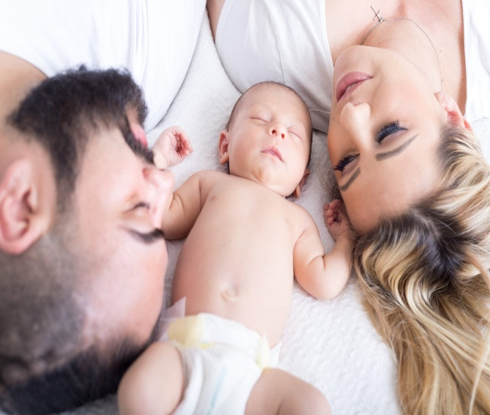
Παραλλαγές ενός γενετικού μύθου
Σχέση μητέρας-παιδιού (σύζευξη μεταξύ σεξουαλικότητας και αγάπης στις μητρικές φροντίδες)
Η μητρική τρέλα …η μητρική αγάπη έχει ως αποκλειστικό σκοπό, αφού ευνοήσει την εκκόλαψη της ενορμητικής ζωής, να την καταστήσει ανεκτή στο παιδί.
Εσωτερικό και εξωτερικό … στην ψύχωση το μητρικό αντικείμενο δεν μπορεί πια να ασκήσει το ρόλο του βοηθητικού Εγώ κι επιπλέον εγκαθίσταται και μία σύγχυση στο βρέφος ως προς την εσωτερική η εξωτερική προέλευση της διέγερσης. Τα πάντα συμβαίνουν ως εάν να μην επιφαίνεται η τάξη στον κόσμο.
Πατρική διαμεσολάβηση … ο πατέρας
είναι το στοιχείο διαμεσολάβησης μεταξύ
μητέρας και παιδιού, ο εγγυητής της
μετατροπής της τρέλας προς τον αποχωρισμό
και μετά ως εκπρόσωπος των οιδιποδ.
απαγορεύσεων,. είναι υψίστης σημασίας η μητρική
τρέλα που εκφράζεται στον έρωτα για το παιδί να
περιλαμβάνει τον πατέρα, ώστε να τίθεται ένα όριο
στην παντοδύναμη χίμαιρα του παιδιού

Slide 13
Η παθητικοποίηση ***
Η δράση της ενόρμησης παθητικοποιεί το υποκείμενο που την υφίσταται. Ο ρόλος των μητρικών φροντίδων παθητικοποιεί το παιδί.. Πρέπει αυτό να βασιστεί στο αντικείμενο.
Η αποποίηση της θηλυκότητας και για τα δύο φύλα δηλ. της θηλυκότητας της μητέρας, δηλ. ηης παθητικοποιούσας δράσης της, ΣΟΣ για την ανάλυση, καθώς η η επιστροφή στην συγχωνευτική σχέση με τη μητέρα είναι απειλή για την ατομικοποίση. Η παθητικοποίηση, κατά την οποία ο αναλυόμενος επαφίεται στον αναλυτή, προκαλεί φόβο και πρέπει να καταστεί ανεκτή. Χωρίς αυτή δεν είναι δυνατή η ψυχαναλ. Θεραπεία.
Επανεύρεση της συνοχής της θεωρίας και της πρακτικής: δομική αξία του οιδιπόδειου και γόνιμος ρόλος της τριγωνικότητας

Slide 14
Πάθη και πεπρωμένα των παθών

